Slide 1
مورنینگ ریپورت
پزشکی خانواده
مورخ
شنبه 15 شهریور ۱۳۹۹
بیمارستان ضیاییان

Slide 2
اطلاعات کلی بیمار (ID)
پسر دانش آموز 13 ساله

Slide 3
شکایت اصلی بیمار (CC)
درد ناگهانی و شدید شکم از شب مراجعه ساعت 2.5 نیمه شب که مریض حدود 4 صبح مراجعه کرده بود.

Slide 4
PI
دور ناف بوده و اندکی متمایل به چپ
کولیکی نبوده
On & off بوده
با آب خوردن و ادرار کردن بهتر میشده
به گفته بیماربا نشستن و خم شدن به جلو درد بهتر میشده
با بی اشتهایی و بدون تهوع استفراغ
بدون تب
بیمار دفع مدفوع داشته که درد بیمار تفاوتی نمیکرد
تنگی نفس و سرفه نداشته
علایم ادراری نداشته

Slide 5
PMH
سابقه اسهال از یک هفته قبل

Slide 6
FH
نکته خاصی نداشت

Slide 7
DH
منفی

Slide 8
HH
منفی

Slide 9
معاینات بیمار (Ph. Exam)
علائم حیاتی
BP=90/60 PR = 110 RR = 21 T= 37 SPO2=98%
پسر 13 ساله ILL نبود.
توکسیک نبود.
سر و گردن نکته ای در معاینه نداشت
سمع قلب تاکی کارد بود S1 و S2 نرمال بود
سمع ریه پاک بود

Slide 10
معاینات بیمار (Ph. Exam)
در معاینه ی شکم:
شکم نرم ، بدون ارگانومگالی
بدون گاردینگ و تندرنس
بدون ریباند
دیستانسیون نداشت
Shifting dullness ندارد.
Obtrator sign و psoas sign منفی بود
شواهدی به نفع فتق نداشت
.

Slide 11
CVA تندرنس نداشت.
در معاینه ی اندام ها، نبض دیستال دو طرفه پر و قرینه است.
مفاصل اریتم و تورم ندارند.
فورس هر 4 اندام، دیستال و پروگزیمال 5/5 است

Slide 12
تشخیص های افتراقی (DDX)
1- گاسترو اینتریت
2-پانکراتیت
3- لنفادنیت مزانتر
4-آپاندیسیت

Slide 13
آزمایشات اولیه
آزمایش | نتیجه
WBC | 16.8 | Nut:84% Lyn:10.6
Hg | 14.4
Plat | 322
MCV | 83.5
MCH | 27.6
BS | 156
INR | 1
S/E U/A | Nl urate
آزمایش | نتیجه
WBC | 20.9
nut | 86.9
lyn | 3.7
plat | 264
BUN | 28
cr | 1.1
P | 4.2
Ca | 8
Bili | 0.9 T:
آزمایش | نتیجه
ESR | 3
CRP | منفی
PH | 7.34
PCO2 | 35
HCO3 | 22
AST | nl
ALT | nl
LIPASE AMY | Nl NL

Slide 14
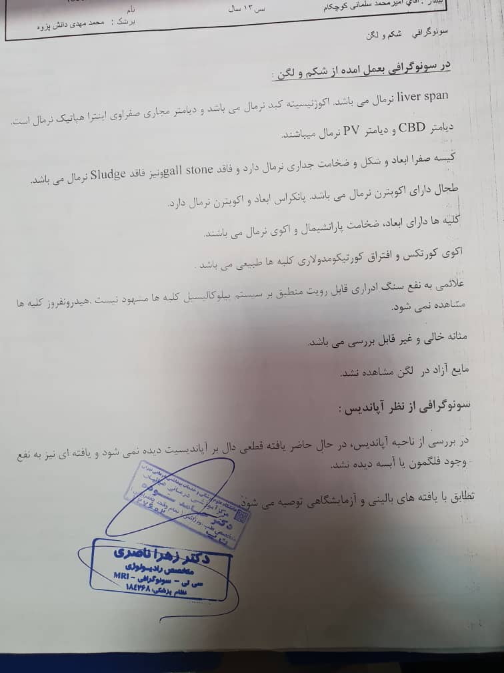
سونوگرافی شکم

Slide 15
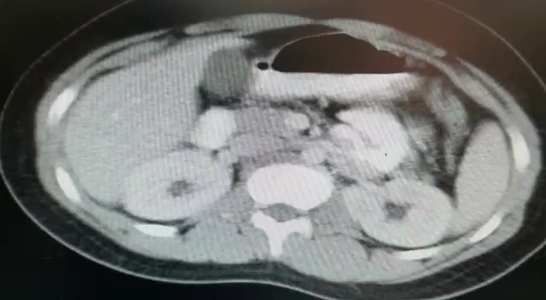
CT scan : سی تی که از مریض داشتیم همین بود

Slide 16
با تشکر از مشارکت شما

